Slide 1
Polimer materiallari.
Rеja:
1.Polimer materiallarning xususiyatalari, xossalari, ularning nazariy asoslari va tasnifi.
2.Plastmassalar, klassifikatsiyasi va qo‘llanilish sohalari.

Slide 2
Hozirgi zamon texnika va texnologiyasini yaratishda metallar mashinasozlikning nisbiy puxtalikka, korroziya bardoshlikka, texnologiklikka kuygan ba’zi talabalarga javob bermay qo‘ydilar. Bundan tashqari an’anaviy mashinasozlik materiallarining zaxiralari borgan sari kamayib, ularni olish qimmatlashib ketayapti.
Shuning uchun kerakli xususiyatli yangi materiallarni uylab topish lozim bo‘lib qoldi. Bu muammoni hal qilishda sintetik, tabiiy va sun’iy bog‘lovchilar asosida yangi materiallarni olish alohida o‘rin to‘tadi. Keng tarqalgan va perspektiv materiallar qatorida plastik massalar, rezina, yegochli plastiklar, keramik materiallar va boshqalar bor.
Bular orasida har xil matritsalar asosidagi kompozitsion materiallar alohida o‘rin to‘tadi. Kompozitsion materiallar uz ichiga olgan materiallar xossasini qaytaribgina kolmay hech qaysi tashkil etuvchiga to‘g‘ri kelmaydigan xususiyatlariga ega. Kompozitson materiallarni ishlab chiqarishni birdaniga ko‘payib ketganligining sababi ham shunda.
Polimerlar strukturasi va klassifikatsiyasi
Yuqori molekulalar birikmalar juda ko‘p past malekulyar birikmalaridan tuzilib, o‘zaro asosiy valentlik bog‘lanish kuchlari bilan bog‘langan. Katta molekulalari (makromolekulalar) bir xil strukturali zvenolardan tuzilgan birikmalar polimerlar deb ataladi. Bunday molekulalarning massasi 500 dan 1 000000 gachani tashkil etadi.
Polimerlar molekulalarida asosiy zanjir mavjud. Bular juda ko‘p sonli atomlardan qurilgan. Yon (biqin) zanjir esa ancha qisqa. Chizig‘iy makromolekula qurilish sxemasi quyida berilgan.

Slide 3
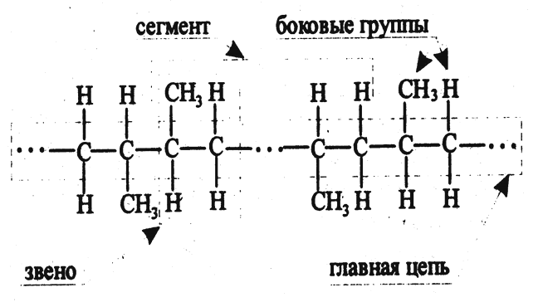
Chizig‘iy makromolekulalar qurilish sxemasi
Yon (biqin) zanjir vodorod atomini urnini kimyoviy radiqoplar (-Sh₃ ; -S₃ H: - C₆ H₅ ) yoki funktsional gruppalar (- SOOH: - OH: - NH₂) olishi mumkin.
Agar polimerlarning asosiy zanjirlari bir xil atomlardan tashkil topgan bo‘lsa, u gomozanjirli polimer deb ataladi. Agar uglerod atomlaridan tuzilgan bo‘lsa, karbozanjirli polimer deyiladi. Har xil atomlardan tashkil topgan bo‘lsa, geterozanjirli polimer deyiladi. Masalan: poliformalьdegid. Buning asosiy zanjirida kislorod geteroatomi bor.

Slide 4
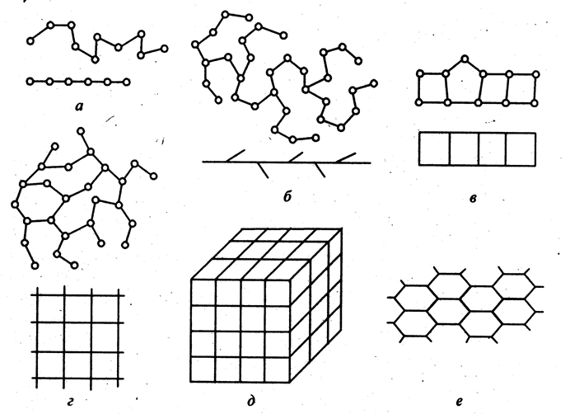
Rasm Polimerlar makromolekulalarining formalari:
a – chizig‘iy; b – shaxobchali; v – pog‘anali; g – setkali; d – fazoviy; ye - parketli
Makromolekulalarining formasiga qarab polimerlar quyidagi xillariga bo‘linadi:
a) chizig‘iy;
b) shaxobchali;
v) pog‘anali;
g) setkasimon;
d) fazoviy;
e) parketli.

Slide 6
Polimerlarning xususiyatlari
Polimer materiallari faqat 2 agregat holatida bo‘ladi: qattiq va suyuq. Bundan tashqari polimer materiallari 4 xil fizik holatda bo‘lishi mumkin: kristallsimon, oynasimon (stekloobraznыe), yuqori elastik (qattiq faza) va vyazkiy tekuchiy (suyuq faza).
Polimer eritmasini qattiq agregat holatga o‘tishini 2 xil mexanizmi bo‘lishi mumkin: kristallanish va oynalanish. Polimerlarni kristallanish. Polimer kristallari ma’lum temperaturalarda (T_{kr}) sodir bo‘ladi. Agar polimer sovish natijasida qattiq holatiga o‘tish belgilari paydo bo‘lsa uni oynalanishi paydo bo‘ladi, qaysiki orqaga qaytish bilan xarakterlanadi: Ma’lum harorat intervalida 10-20⁰S da polimer oynasimon holatdan eritma holatiga o‘tishi mumikn. Bu harorat intervalining o‘rtasi polimerning oynalanish harorati (T₀) deyiladi.
Kristallik (va kristallanuvchi polimer ) degan tushunchalar bor. Agar kristallanuvchi polimerlar katta tezlikda sovitilsa u oynasimon holatga o‘tishi mumkin.
T₀ haroratidan pastda polimer makromolekulalarning segmentlarini harakatlanuvchanligi kamayadi, mo‘rtlik (T_{mo‘rt}) haroratida esa polimer mo‘rt materialdek sinadi. T₀ haroratda yuqori segmentlar harakatlanuvchanligi ortadi.

Slide 7
Mineral to‘lgizuvchilar qo‘shilsa (20% gacha) gaz o‘tkazuvchanligi pasayadi. Gaz o‘tkazuvchanlik qoplama polimerlarning himoya qilishi quyida ba’zi polimerlarning gaz o‘tkazuvchanlik qobiliyati berilgan (20⁰S haroratda).

Slide 8
Teplo fizik xossalari
1. Issiqbardoshlik.
Bu polimerning kuch ostida xavfli deformatsiyasiz ishlaydigan eng yuqori harorat. Bu uning kimyoviy tarkibiga va molekula qurilishiga bog‘liq. Umuman ko‘pchilik organik polimerlarning issiqbardoshligi yuqori emas. Noorganik to‘ldiruvchilar (asbest, shisha tolalar, kvarts qumi va h.k.lar) qo‘shilsa polimerlarning issiqbardoshligi ortadi. Lekin baribir organik polimerlarning issiqbardoshligi 300-500⁰ S dan ortiq emas.
Ba’zi hollarda polimerlarni (plastmassa, rezina) qisqa muddatli yuqori harorat (2000-3000⁰S) ishlatish mumkin. Masalan, asosiy konstruktsiyani qisqa vaqt ichida qizib ketishdan, chunki polimer qisqa vaqt ichida uni yuqori haroratdan asray oladi. Polimerning issiq o‘tkazishi past bo‘lgani uchun.
2. Issiqlik o‘tkazish qobiliyati.
Polimerlarning issiq o‘tkazish qobiliyati har xil. Lekin metallarnikidan juda ham kichik. Polimerlarning issiqlik o‘tkazish qobiliyati ularning zichligiga, kimyoviy tarkibiga, qurilishiga va h.k.larga bog‘liq. Quyida ba’zi plastmassa va metall emas materiallar 20⁰S haroratdagi issiqlik o‘tkazish koeffitsenti berilgan:
1. penoplast-0.020-0.09 Vt/(m*k)
2. penorezina-0.03-0.09 Vt/(m*k)

Slide 9
Gaz bilan to‘ldirilgan plastmassalar
Makrostrukturasiga qarab gaz bilan tuldirilgan plastmassalar 2 guruhga bo‘linadi: 1-penoplastlar; 2-poroplastlar.
Penoplastlarning asosi polimer bo‘lib, yopik bir-biridan xolis yacheykalar tizimini hosil qiladi. Yacheykalar gaz bilan tuldirilgan.
Poroplastlarda esa asos polimer yacheykalari orasidagi tusiqlar qisman buzilgan va bir-biri bilan tutashgan. Poroplastlar elastik, hajmiy og‘irligi 25-45 kg/m³; Poroplastlar tarkibiga shunday moddalar qo‘shiladiki, ular qizdirilganda kaynab-parlanib ketishi kerak yoki suv bilan yuvganda yuvilib chikib ketishi kerak. Poroplastlar blok tarzida, yuzalari plyonka bilan qoplangan holda chiqariladi. Tovushni juda yaxshi yutadi-70-80%.
Penoplast-bikir material, kichik hajmiy og‘irlikka ega-20-300 kg/m³. Cho‘kmaydi, issiqlikni o‘tkazmaydi hisob. Issiqlik o‘tkazish koeffitsienti 0,003-0,007 Vt/(m*K).
Polistirol, polivinilxlorid, polietilen va boshqalar asosidagi termoplastik renelplastlar ularni kupirtirib yuqori elastik deformatsiya holatida olinadi. Bu holat oynalanish haroratidan 10-20⁰S yuqorida qizdirilganda bo‘ladi. Termoturgunlik past t_{tur}<60⁰S.
Govakli struktura smolalar tarkibiga gaz hosil qiluvchilar qo‘shish bilan olinadi: poroforlar;
Eng ko‘p tarqalgani va puxtasi-bu penopolistirol (PS) va penopolivinilxlorid (PXV), t=+60⁰S da ishlaydi. Fenolkauchukli (FK) penoplastlar t = 120-160⁰S da ishlaydi. Agar alyuminiy upasi qo‘shilsa, FK-20-A-20 penoplasti uchun t=200-250⁰S. Penoplast K-40 uchun t=300⁰S.
Penoplastlar issiq utkazmaydigan konstruktsiyalarda ko‘p ishlatiladi: samolyotda, xolodilniklarda, konteynerlarda va h.k. Konstruktsiya ichki hajmlarini to‘ldirishda ham ishlatiladi. Bunda nisbiy mustahkamlik, bikirlik, titrashga qarshilik ortadi.

